Slide 1
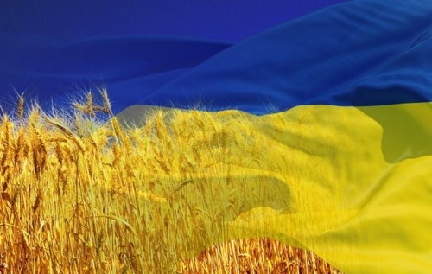
КОНСТИТУЦІЙНА СИСТЕМА ОРГАНІВ ДЕРЖАВНОЇ ВЛАДИ
Тема № 7 з дисципліни
“Конституційне право України”

Slide 2

ПЛАН:
1. Конституційні засади організації державної влади.
2. Державний механізм України.
3. Державний апарат України. Поняття та ознаки органу державної влади України.
4. Конституційна система органів державної влади України.
5. Принципи організації і діяльності державних органів України.

Slide 3
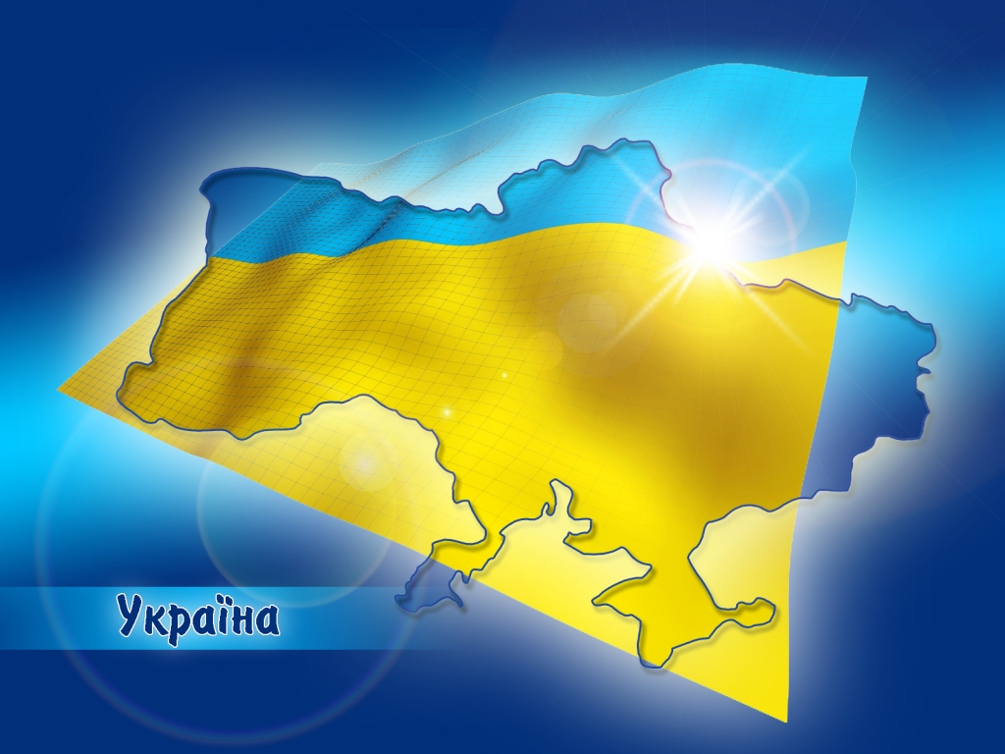
Питання 1
Конституційні засади організації державної влади.

Slide 4

Конституція України стосовно влади
містить дві ключові норми:
Носієм суверенітету і єдиним
джерелом влади в Україні є народ.
Народ здійснює владу безпосередньо
і через органи державної влади та
органи місцевого самоврядування

Slide 5
Державна влада за своїм характером є насамперед політичною владою,
поділяється на певні види, здійснюється державою,
її органами та посадовими особами у встановлених
Конституцією України межах і відповідно до законів України
Влада
– це суспільне відношення, що характеризується
здатністю та можливістю одних людей або владних груп
досягати здійснення своєї волі іншими людьми
або групами (підвладними).

Slide 6
Політична влада
влада певної групи людей (еліти) над усім суспільством,
що характеризується використанням у випадку
необхідності примусових заходів.
Політична влада здійснюється через низку
політичних інститутів, правовий статус яких тією або іншою мірою
регулюється нормами конституційного права.
Такими інститутами є: держава; система місцевого та іншого
самоврядування; політичні партії; інші об’єднання громадян;
засоби масової інформації; іноді – релігійні структури.

Slide 7
Спільні риси політичної
та державної влади
мають соціальний характер і реалізуються
у відносинах між членами суспільства
походять від певних суб’єктів, що є носіями
відповідного виду влади
здійснюються спеціальним апаратом та за допомогою
системи спеціальних засобів (право, традиції, примус тощо)
засновуються на певних правилах, які закріплені
за допомогою соціальних норм (політичних, правових)
мають публічний характер, що визначає їхній
відкритий характер впливу на певну частину
або на все суспільство шляхом поширення волевиявлення
владарюючих суб’єктів
спрямовані на регулювання поведінки
суб’єктів соціальних відносин

Slide 8
Відмінними рисами політичної
та державної влади є:
державна влада має класовий характер, що відображає
волевиявлення владарюючого прошарку суспільства;
політична влада має суспільний характер і не обмежується
інтересами одного класу
державна влада здійснюється від імені всього народу держави,
а політична – від імені частини суспільства, яка
підтримує відповідні політичні ідеї
державна влада здійснюється уповноваженими суб’єктами
– органами держави, а політична – політичними суб’єктами
державна влада здійснюється за допомогою переконання або примусу,
а політична влада застосовує не примусові засоби здійснення
державна влада надає можливість приймати загальнообов’язкові
рішення шляхом формування системи законодавства, політична
влада встановлює правила поведінки, що мають соціальний характер
і забезпечуються засобами авторитету влади та переконання

Slide 9
Державна влада
– це вид публічної політичної влади, що здійснюється
державою та її органами, здатність держави
підпорядковувати своїй волі поведінку людей та
діяльність об’єднань, що знаходяться на її території.
Принцип розподілу влад
– це модель побудови державного апарату, у відповідності
з якою влада в державі повинна бути розподілена
між законодавчими, виконавчими та судовими органами.

Slide 10
Питання 2
Державний механізм України.

Slide 11
Кожна держава для повноцінного здійснення своїх завдань
і реалізації функцій повинна створювати різноманітні
державні організації, які у юридичній науці
називають механізмом держави.
Механізм держави Україна
– це система всіх державних організацій,
які здійснюють її завдання
і реалізують функції.

Slide 12
Державні підприємства і установи України
– це організації, що під керівництвом державних органів
практично здійснюють функції держави у сфері
виробничої діяльності, безпосередньо пов’язаної
із створенням матеріальних цінностей (державні підприємства),
чи діяльності, пов’язаної зі створенням
нематеріальних цінностей (державні установи).
Державні підприємства і установи України як різновид
державних організацій не можна ототожнювати з
органами держави, в той же час їх не можна й протиставляти,
тому що державний апарат в процесі здійснення державного
керівництва, забезпечує практичну реалізацію функцій
держави саме завдяки діяльності підприємств і установ,
якими він керує.

Slide 13
Конституційно-правове регулювання
державного механізму засновується
на принципах:
принцип
народного
суверенітету
принцип
представницької
демократії
принцип
представницької
демократії
правління у державі
здійснюється через
виборні державні органи,
які, у свою чергу,
можуть формувати
інші державні органи
кожна з гілок влади
має певну
самостійність і
врівноважується
іншими гілками
джерелом усієї
влади є народ

Slide 14
Конституційно-правове регулювання
державного механізму засновується
на принципах:
принцип
конституціоналізму
принцип
законності
принцип
забезпечення
реалізації
прав та свобод
особи
можливе існування
лише тих органів
держави, що
передбачені
Конституцією
органи держави
здійснюють діяльність
на основі закону
та приймають
рішення у межах
їх повноважень.
створення
необхідних
умов для виконання
чи використання
суб'єктами
конституційно
закріплених
прав та обов’язків.

Slide 15
Конституційно-правове регулювання
державного механізму засновується
на принципах:
принцип
професіоналізму
принцип
юридичної
відповідальності
наявність визначених державою
професійних прав та обов’язків,
що характеризуються як статус
посадової особи та надають цим
посадовим особам можливості
найбільш повно реалізовувати
повноваження від імені держави
обов’язок посадових осіб
нести відповідальність перед
державою та суспільством
у випадку прийняття ними
неконституційних
та неправомірних рішень

Slide 16
Питання 3
Державний апарат України.
Поняття та ознаки органу державної влади України

Slide 17
Апарат держави
– це система всіх державних органів, що організують
здійснення завдань, виконання відповідних її функцій
у межах своєї компетенції у сфері
управління суспільством.
Державний апарат є структурованою категорією.
Структура державного апарату знаходить
свій вияв через його внутрішню будову, а також
через порядок взаємодії та співвідношення
складових його елементів.

Slide 18
демократизм
законність
національна
рівноправність
суверенність
Основними
принципами
державного апарату
України є:
поділ влади
гуманізм
і милосердя
соціальна
справедливість
поєднання
переконання
і примусу
гласність, відкритість
і врахування
громадської думки

Slide 19
органами державної
влади є тільки
загальнодержавні
органи та їх
представники
на місцях
централізовано
-сегментарна
вся система
державних органів
єдина.
Очолює її один
орган чи посадова
особа, що має усю
повноту влади
Основні моделі
побудови
державного
апарату:
моноцефальна
поєднується у одній
особі глава держави
та вища духовна
особа країни.
Відсутній поділ влади.
монотеократична

Slide 20
В Україні державний апарат побудований відповідно до
централізовано-сегментарної моделі, оскільки
в основу його покладено принцип поділу влад,
існує комплекс стримань і противаг,
у сукупності державні органи становлять
єдину систему центральних органів.
Орган державної влади
– це структурований і організований державою чи безпосередньо
народом колектив державних службовців (або депутатів Рад),
який (орган) наділений державно-владними повноваженнями,
здійснює державно-організаторські, розпорядчі, судові
та інші функції відповідно до свого призначення.

Slide 21
До загальних ознак
органів державної влади
можна віднести:
всі органи державної влади покликані виконувати
передбачені законом функції
вони мають державно-владні повноваження
вони діють у встановленому порядку
взаємопов’язані відношеннями субординації
всі разом створюють одну цілісну систему,
що називається апаратом держави

Slide 22
До специфічних рис
органів державної влади
можна віднести:
формування їх безпосередньо державою чи
населенням (виборцями) і здійснення державними органами
своїх функцій від імені держави
виконання кожним державним органом чітко визначених,
встановлених у законодавчому порядку повноважень,
видів і форм діяльності
наявність у кожного органу державної влади юридично закріпленої
організаційної структури, територіального масштабу діяльності,
спеціального положення, що визначає його місце і роль у
державному апараті, а також порядок його взаємовідносин з
іншими державними органами і організаціями
надання органам державної влади повноважень
державно-владного характеру

Slide 23
за місцем у системі
державного апарату
органи державної влади
можна класифікувати на:
за місцем у системі
державного апарату
органи державної влади
можна класифікувати на:
первинні,
тобто такі, що створюються
шляхом прямого
волевиявлення всього
(або певної частини) населення
похідні
– ті, що створюються
первинними, походять
від них і їм підзвітні

Slide 24
органи
законодавчої влади
за характером
і змістом діяльності
поділяються на:
органи
судової влади
органи
судової влади
контрольно
-наглядові
органи
органи
виконавчої влади

Slide 25
За широтою
компетенції
виділяють
органи
загальної компетенції
– правомочні вирішувати
широке коло питань
органи
спеціальної компетенції
– спеціалізуються
на виконанні
якоїсь однієї функції,
одного виду діяльності

Slide 26
За широтою
компетенції
виділяють
виборні
(парламент,
глава держави)
призначувані
(уряд)
успадковуються

Slide 27
За широтою
компетенції
виділяють
загальні
(центральні, вищі)
(парламент, уряд)
місцеві
(локальні)
(місцеві
держадміністрації)

Slide 28
За складом
поділяються на:
одноособові
(глава держави)
колегіальні
(уряд, парламент)

Slide 29
Питання 4
Конституційна система органів державної влади України

Slide 30
Відповідно до ст. 6 Конституції України
державна влада в Україні здійснюється
за принципом її розподілу на:
законодавчу
судову
виконавчу

Slide 31
Органи законодавчої влади
в демократичних державах –
це представницькі законодавчі органи – народні (національні)
представництва або легіслатури, які утворюються шляхом
вільних і загальних виборів.
Вони виражають волю всього народу, і їхньою основною функцією
згідно з принципом поділу влади є законотворчість.
Органи виконавчої влади
утворюються для здійснення виконавчої та розпорядчої діяльності
з керівництва господарською, соціально-культурною та
адміністративно-політичною сферами життя суспільства.

Slide 32
До системи органів
виконавчої влади
Конституція України
відносить
Кабінет Міністрів України
спрямовує і координує роботу
інших органів виконавчої влади
вищий орган
міністерства, державні комітети
(державні служби) і центральні
органи виконавчої влади
зі спеціальним статусом
центральні органи
місцеві державні адміністрації,
місцеві органи міністерств,
державних комітетів та інших
центральних органів
виконавчої влади
місцеві органи

Slide 33
Органи судової влади
– суди відповідно до принципу поділу влади здійснюють
судову владу шляхом конституційного, цивільного, кримінального
та адміністративного судочинства.
Судова система
України
Верховний суд
найвищий суд в
системі судоустрою
Конституційний Суд
України
місцеві суди
апеляційні суди

Slide 34
Контрольно-наглядова система органів
система органів, що повноважна здійснювати контроль
і нагляд за додержанням законів у діяльності
інших державних органів.
До контрольно-наглядової
системи відносять:
прокуратуру
Державна
аудиторська
служба України
Уповноважений
ВРУ з прав
людини
Рахункова
палата
Уповноважений
Президента України
з прав дитини

Slide 36


